Slide 1
FISCO-BCOS Enterprise Project
Solidity&LAGredit
展示&分析
第二组

Slide 2
目录
1
Solidity语言特点介绍
CONTENTS
2
LAGcredit合约分析与展示

Slide 3
1
PART
Solidity

Slide 4
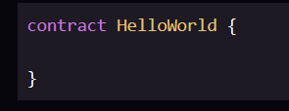
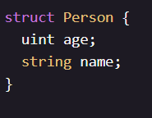
Lesson1
合约规范：
版本指令: pragma solidity ^0.4.19; 表明编译器版本
数据类型及运算： uint， 支持 +-*/% **(乘方)
结构体： 允许生成更复杂的数据类型

Slide 5

Lesson1
数组：
1. 静态数组：长度固定
2. 动态数组：长度不固定
3. 公共数组：用于保存公共数据，其他人可读不可写
函数返回值和修饰符： returns，view(只读不写), pure(不读数据，只计算输入数据)
Keccak256： 可用于对String进行哈希，哈希值为256位16进制数
类型转换：
事件： 合约与区块链通讯的机制，前端监听事件并作出反应

Slide 6
Lesson2
函数可见性对比：
private：只有本合约中的函数才可以调用private的函数和变量，不易被外部攻击。
public：这意味着任何一方（或其他合约）都可以调用这个合约里的函数。即合约的 内容和数据容易受到外部的攻击，具有很大的安全性问题。
internal ：和 private 类似，不过， 如果某个合约继承自其父合约，这个合约即可 以访问父合约中定义的“内部”函数。它与private都是一种安全的声明，都 不易被外部合约篡改。
external ：与public 类似，只不过这些函数只能在合约之外调用 ，它们不能被合约 内的其他函数调用。与public具有类似的安全性问题。

Slide 7
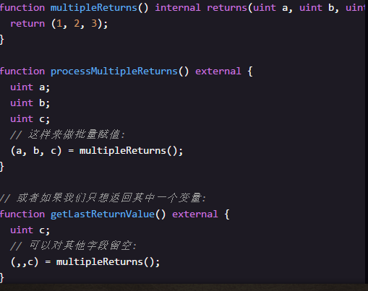
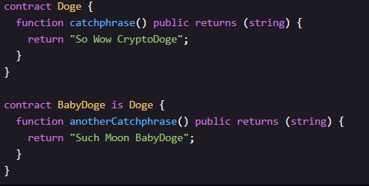
Lesson2
继承(inheritance)：继承指将其他合约的共同之处放在一个合约中，再由其他合约继承。极大的减少了代码的重复性，同时更加易于管理。子合约可以调用父合约的函数。
多返回值：当需要多个返回值时，可以使用函数的多返回值，实现值得批处理。当要返回其中的某个值是，可以在其它位置以“，”隔开。

Slide 8

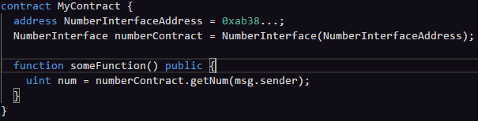
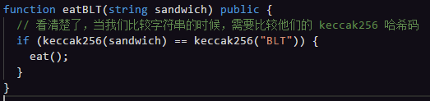
Lesson2
接口（interface）：合约和区块链上的其他的合约会话的窗口
接口定义：只声明了要与之交互的函数 ，没有使用大括号（{ 和 }）定义函数体，我们单单用分号（;）结束了函数声明。
if 语句：if语句的语法在 Solidity 中，与在 JavaScript 中差不多，用于判断并分情况执行语句

Slide 9

Lesson3
智能协议的永固性：在你把智能协议传上以太坊之后，它就变得不可更改, 这种永固 性意味着你的代码永远不能被调整或更新。
Ownable合约：OpenZeppelin's Ownable contract 是一个可以在DApps中使用的安全和社区审查的智能合约库，它提供合约的拥有人审查服务以限制合约的各种情况下的行为
Modifier：一般用于修饰其他函数以在函数执行前检查当前的执行环境的一种半函数，能增强代码的可读性。示例的修饰函数 onlyOwner()可以确保只有合约的拥有者才能成功运行其修饰的函数。

Slide 10
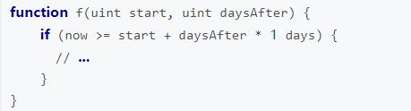
Lesson3
时间单位：变量 now 将返回当前的unix时间戳（自1970年1月1日以来经过的秒数）
Solidity 还包含秒(seconds)，分钟(minutes)，小时(hours)，天(days），周(weeks) 和 年(years) 等时间单位。
1 seconds = 1
1 minutes =60
1 hours = 3600
1 days = 24 hours
1 week = 7 days
1 years = 365 days
这些后缀不能直接应用于变量，一般多用于判断，例：

Slide 11
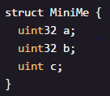

Lesson3
Gas：用户每次使用DApp都需要用到Gas，由以太币购买。一个 DApp 收
取多少 gas 取决于功能逻辑的复杂程度。程序越复杂，运用的存储资
源越多，Gas的开销越大
省Gas的方法：
1. 结构封装：运用uint16,uint32取代unit256封
装到struct中，节省存储资源，节省
Gas开销
2.“View”函数：外部函数调用view 函数，不会真正改变区块
链上的任何数据 ，是不需要支付一分 Gas 的。如果
是内部函数调用，会创建一个事物，则会消耗Gas

Slide 12
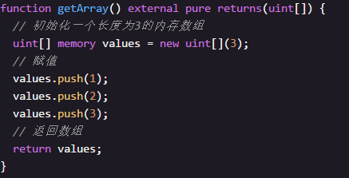
Lesson3
3. 减少storage的使用：storage变量无论是写入还是更改一段数
据， 这都将永久性地写入区块链，会有极大的存储开
销。减少storage的使用可以极大减少Gas的花费。
4. 在内存中声明数组：声明memory数组，数组在函数调用结束
时解散。减少了存储开销，在view函数中定义，还减
少了计算开销。可以极大节省 Gas开销（memory数
组必须使用长度参数）

Slide 13
Lesson5
代币:
代币：一个追踪谁拥有多少该代币的合约，和一些可以让那些用户将他们的代币转移到其他地址的函数。
常见代币合约：
1. ERC-20：
1. 可分割，可无限细分为10^18份
2. 所有代币平等、可置换
2. ERC-721：
1. 只能以整个单位
2. 交易不能互换 ，每个代币都有唯一的ID，如：以太猫 cryptokitties
3. ERC-777 ( 基于ERC-20 )：
1. 在以太网络上建立了智能合同的中央注册中心，任何人都可以“检查”智能合同地址并检查它所支持的功能。
2. 可以批准智能合同以自己的名义移动代币。

Slide 14

Lesson5
多重继承：
实现一个代币合约：将接口复制到代币合约的 Solidity 文件并导入它，让自己的合约继承它，然后用函数定义来重写每个方法。
实现ERC721的标准：
balanceOf：查询账户余额
ownerOf：以代币ID查询拥有者
transfer：代币拥有者发送代币
approve：代币拥有者允许谁提取代币
takeOwnership：被允许提取的用户提取代币

Slide 15
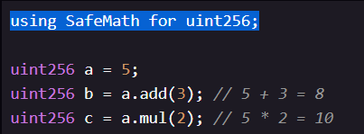
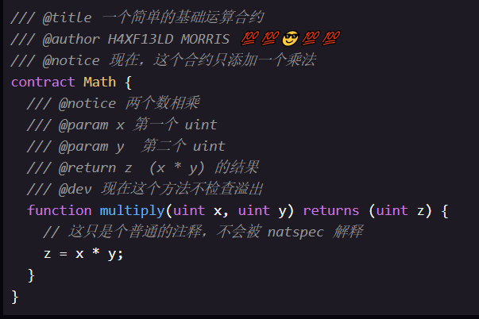
Lesson5
库 library：Solidity 中一种特殊的合约。给原始数据类型增加一些方法。
安全特性：使用SafeMath防止溢出和下溢
注释：
// 单行注释
/* */ 多行注释
natspec:

Slide 16
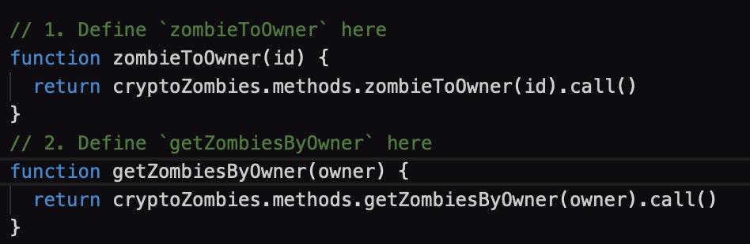
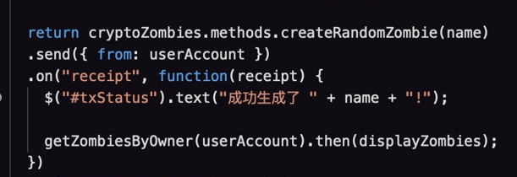
Call&Send函数的使用
我们可以通过两种方式来调用合约中的函数：call & send。call只能调用view和pure这些只读且不需要出块的函数，而send则是用于调用这两者之外（需要消耗gas）的其他函数（需要调用者address来签署交易并付出gas）。虽然他们的调用形态非常相似，但实际上是Web3.js为我们在底层做好了封装

Slide 17
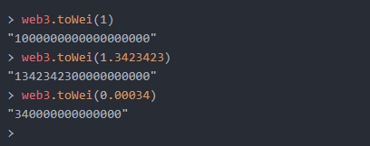

Ether币的基本单位
kwei (1000 Wei) mwei (1000 KWei) gwei (1000 mwei) szabo (1000 gwei) finney (1000 szabo) ether (1000 finney)
在调用附带Ether函数的时候需要用Ether的最小单位wei（10的18次方个wei组成一个Ether）来表明。
当然Web3.js提供了两者之间的转换方法：
一个以太币各单位之间的转换工具
http://ether.fund/tool/converter

Slide 18
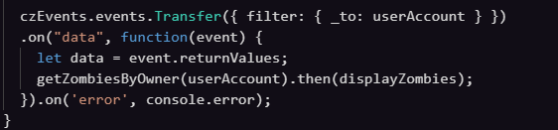
订阅和筛选事件
在前端代码中，我们可以注册事件，当监听到事件的发生则执行某段特定的代码。为了设置事件的监听只针对指定的用户，我们可以在sol文件的事件定义中为参数加上indexed，这使得我们在前段监听的时候可以根据事件的参数进行过滤，排除不需要响应的事件

Slide 19
2
PART
LAGCredit

Slide 20

LAGCredit合约分析
为了更好的代码展示，合约分析部分选择GitPitch作为展示工具

Slide 21

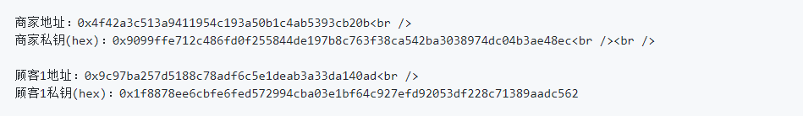
Console验证合约功能
前置：合约的编写和初步功能验证已经在remix在线编译器上完成
目标：使用FISCO BCOS提供的的console来部署LAGCredit合约并检查其功能的正确性
虚拟用户
为了测试功能，我们首先需要运行get_account.sh脚本来获得虚拟用户的信息，包括账户地址、账户私钥文件pem和hex类型的私钥。格式如图：
用于启动Console的账户，包括部署合约的商家账户和消费的顾客账户

Slide 22
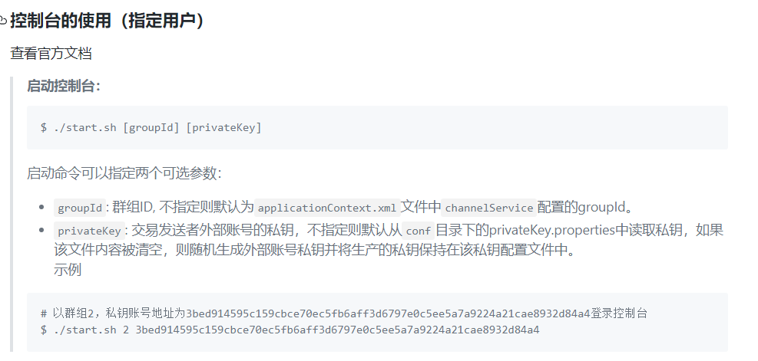
Console验证合约功能

Slide 23
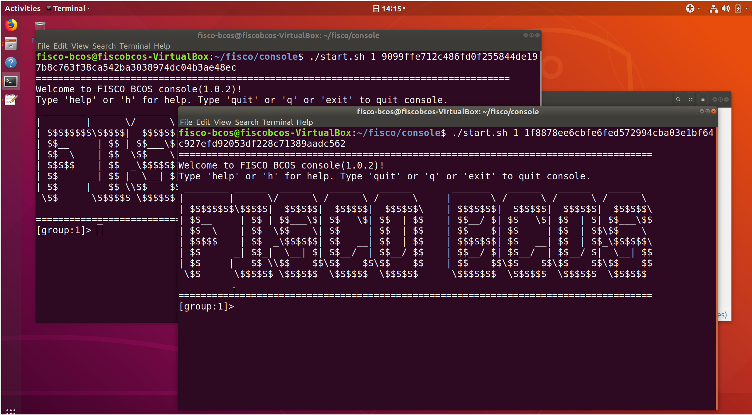
Console验证合约功能
分别用两者的私钥启动控制台

Slide 24
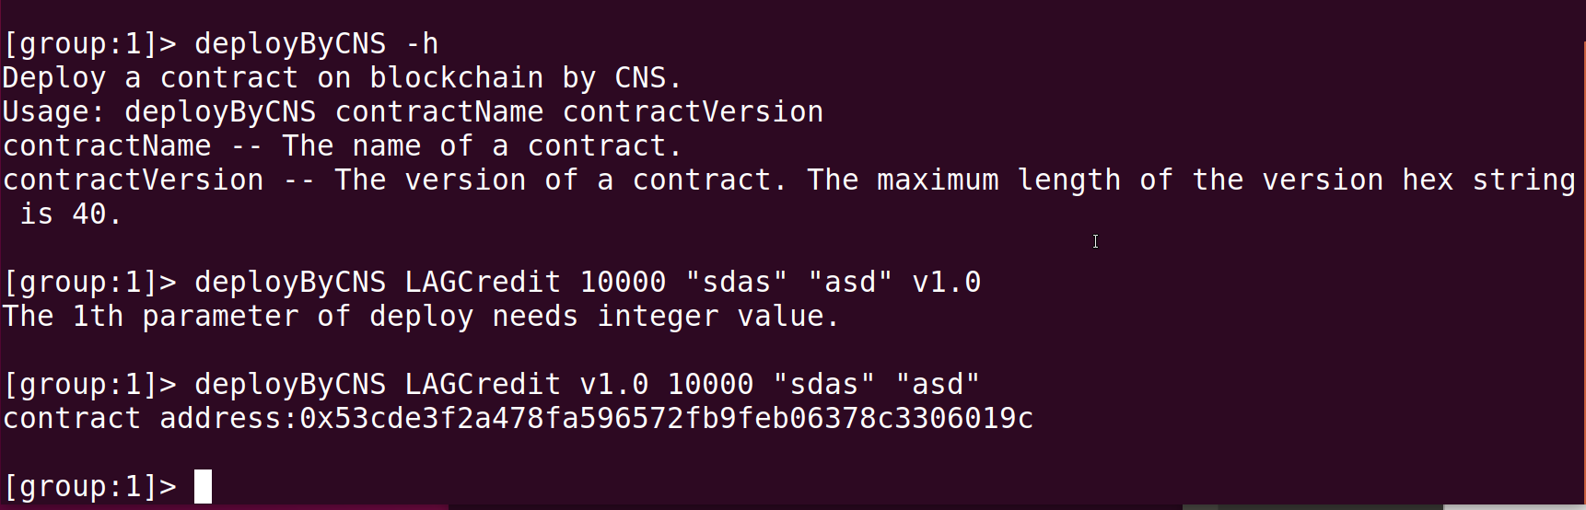
Console验证合约功能
采用CNS的方式部署合约，初始积分发放总量设为10000
DeployByCNS的合約部署格式为：DeployByCNS + 合约名 +合约版本 + 构造函数参数

Slide 25
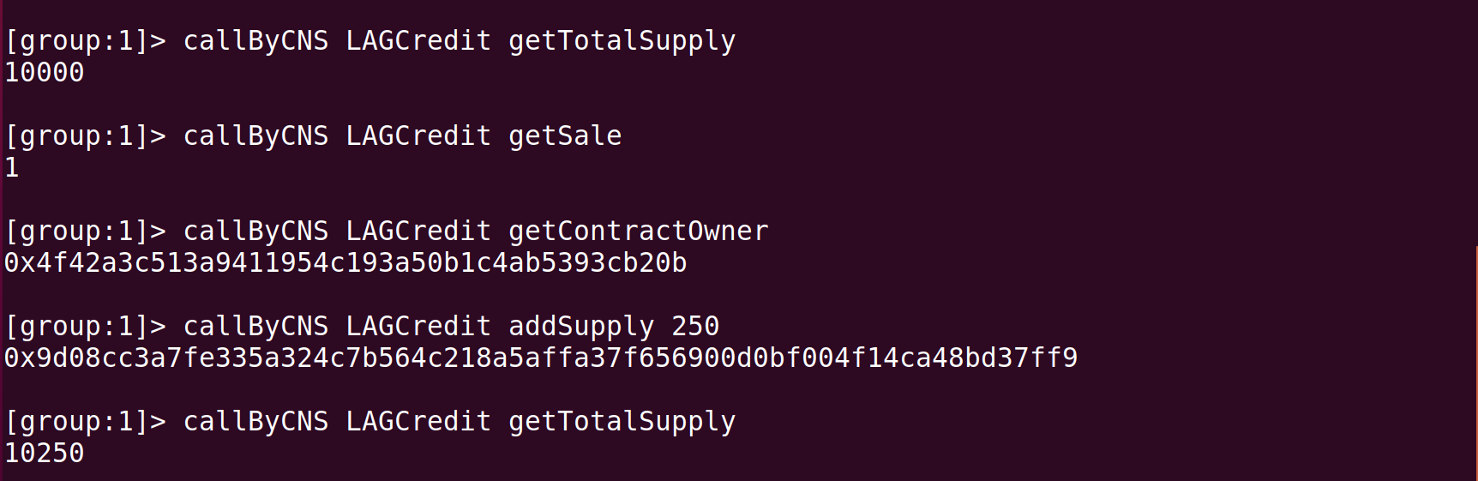
Console验证合约功能
测试合约的基础功能
调用addSupply为积分发放总量增加250个积分，结果正确

Slide 26
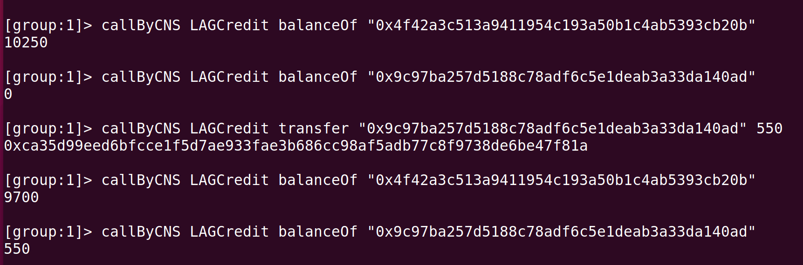
Console验证合约功能
测试sale为默认值时的商店积分赠送情况
向顾客1传送550个积分，结果正确

Slide 27
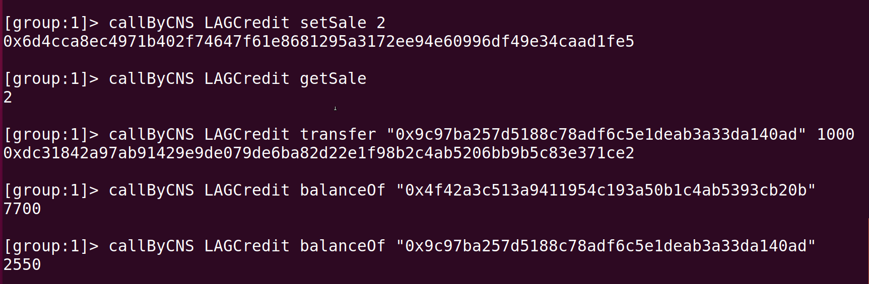
Console验证合约功能
设置sale为2并测试此时的商店积分赠送情况
设置当前商店赠送积分倍数为2，向顾客1传送1000个积分。顾客1实际收到2000个积分，结果正确

Slide 28
Console验证合约功能
查看用户之间的积分传递情况
顾客1向一个新顾客发送100积分，新顾客实际收到100个积分，不受sale影响，结果正确

Slide 29
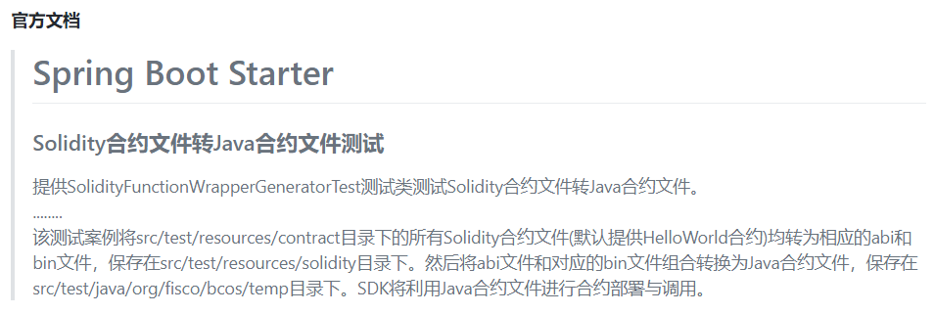
SpringBoot环境下合约的编译、部署与功能测试
编译运行环境为IntelliJ IDEA

Slide 30
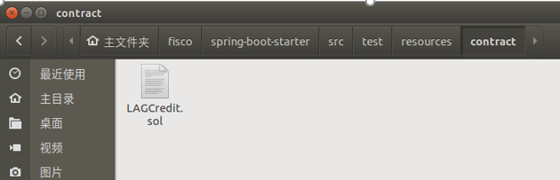
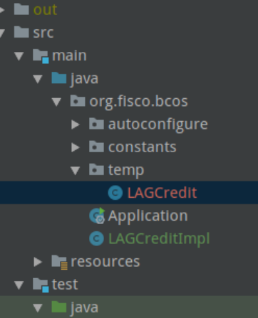
SpringBoot环境下合约的编译、部署与功能测试
1.将LAGCredit.sol放到spring-boot-starter/scr/test/resources/contract目录下
2. 运行官方提供的Solidity合约文件转Java合约文件测试类
3. 成功的话，我们可以在spring-boot-starter/src/test/java/
org/fisco/bcos/temp目录下得到LAGCredit.java，然后将其拷贝到main目录下供开发使用

Slide 31
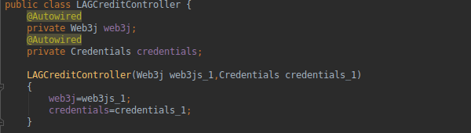
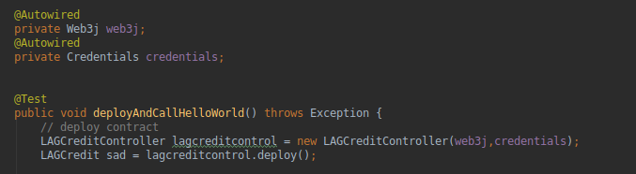
SpringBoot环境下合约的编译、部署与功能测试
问题：我一开尝试着直接编写Junit测试类来对SDK进行测试，发现无论如何只要是通过控制器操作则必报错，直接测试编译后LAGCredit.java的函数方法则没有出现问题
解决方法：
1.为控制器加入一个构造函数
2.测试类创建控制器实例时将测试类的两个Web3js和Credentials实例传入

Slide 32
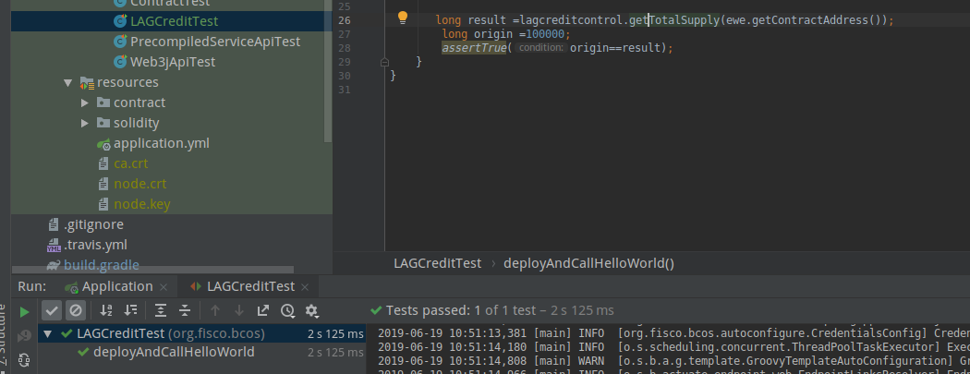
SpringBoot环境下合约的编译、部署与功能测试
问题：我一开尝试着直接编写Junit测试类来对SDK进行测试，发现无论如何只要是通过控制器操作则必报错，直接测试编译后LAGCredit.java的函数方法则没有出现问题
解决方法：
3. 最终，控制器测试用例运行通过

Slide 33
SpringBoot后端接口
JSON依赖添加
加入依赖后IDEA会自动下载包括FastJSON在内的jar包。在实际使用时，需要注意的是fastjson和net.sf.json的JSONObject的String转换方法有区别（前者为toJSONString,后者则是简单的toString）

Slide 34
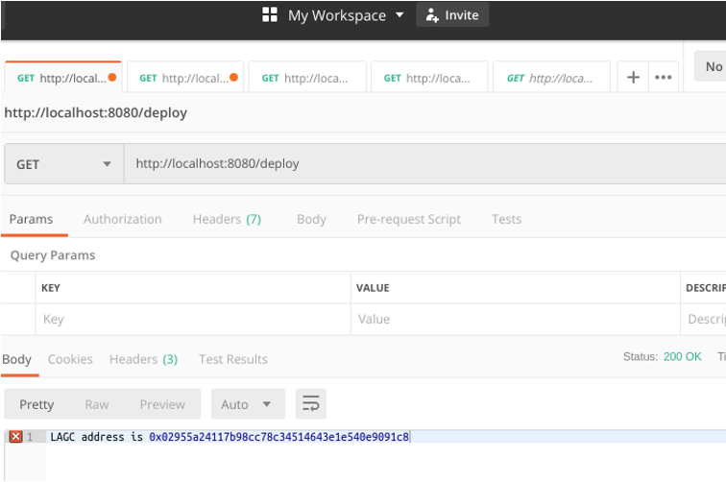

SpringBoot后端接口
接口展示
以下接口返回的信息只作展示用
合约部署
用户可以通过`/deploy`路径来部署合约，部署成功则会返回合约的地址

Slide 35

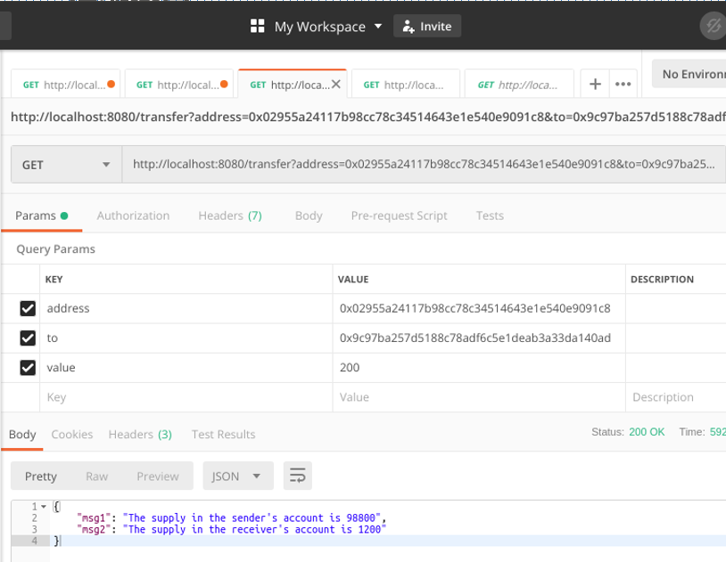
SpringBoot后端接口
接口展示
以下接口返回的信息只作展示用
积分传输
积分的传输需要用户在`/transfer`路径下提供三个参数（对应transfer函数所需的参数），积分传递成功的话则会返回积分送出者和接受者各自的积分信息
`此处应为post，为了易于展示先以GET方式进行数据传递`

Slide 36
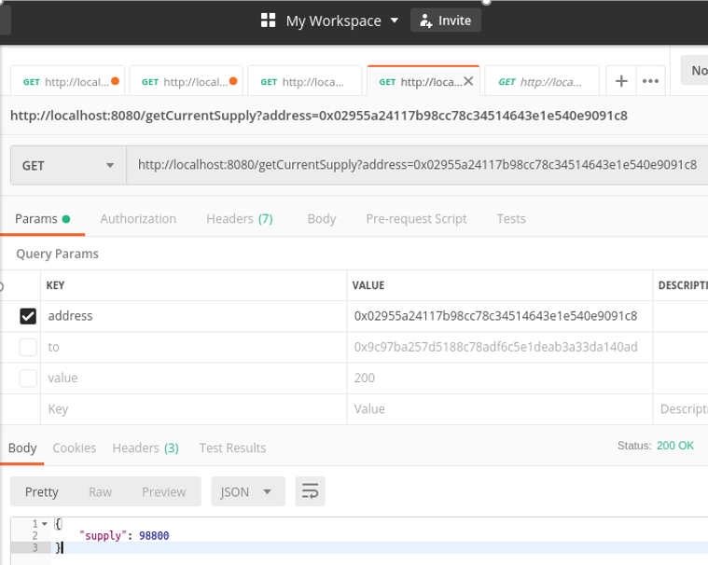

SpringBoot后端接口
接口展示
以下接口返回的信息只作展示用
当前积分查看
合约部署者调用getCurrentSupply

Slide 37
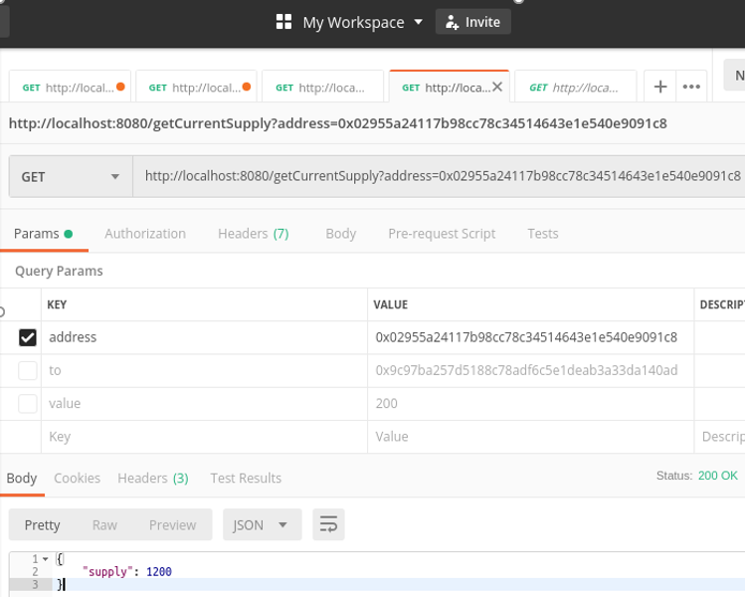

SpringBoot后端接口
接口展示
以下接口返回的信息只作展示用
当前积分查看
修改SpringBoot的user key为刚才接受积分的用户的私钥并启动后端，调用本接口则会得到

Slide 38
THANK YOU!
感谢聆听

